Slide 1
Chargeur de batterie par panneaux solaires
GABET Florian
DIOP Ibrahima
FAYE Issa

Slide 2
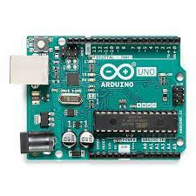
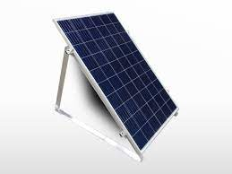
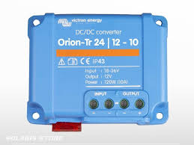
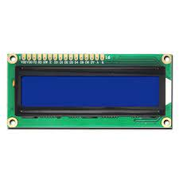
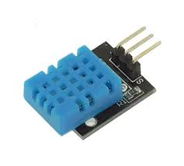
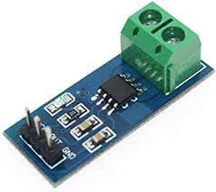
Présentation du projet
Le but de ce projet est de pouvoir recharger une batterie à l’aide d’un panneau solaire dans des conditions optimale et de manière totalement automatique.
Liste du matériel:

Slide 3
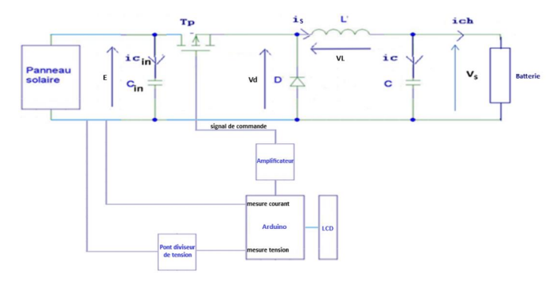
Principe du projet

Slide 4
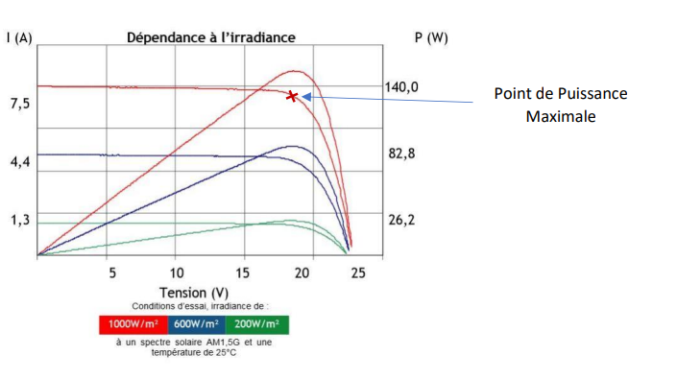
Étude du panneau solaire
Afin de mieux comprendre comment fonctionne un panneau solaire voici sa caractéristique:

Slide 5
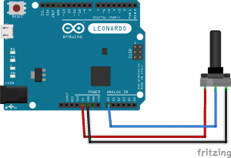
Prise en main du matériel
Pour commencer nous avons créer un signal de sortie variable qui nous sera utile plus tard pour commander le convertisseur.
Le signal sera généré sur cette broche de l’Arduino

Slide 6
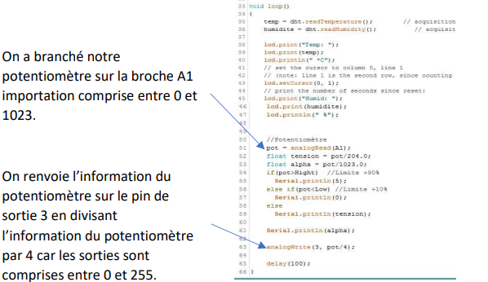
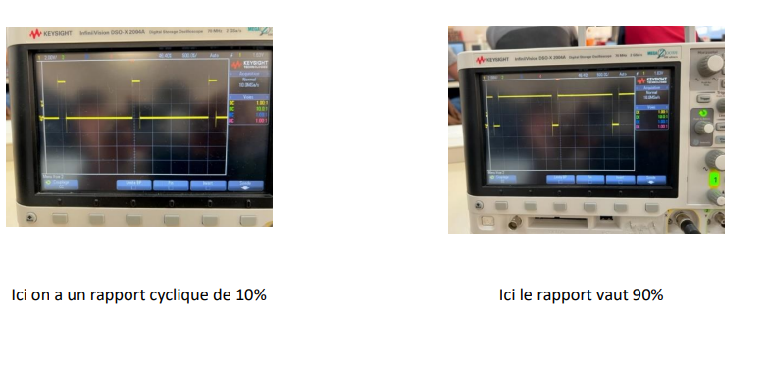
Prise en main du matériel
Voici ce que nous avons relevés sur l’oscilloscope

Slide 7
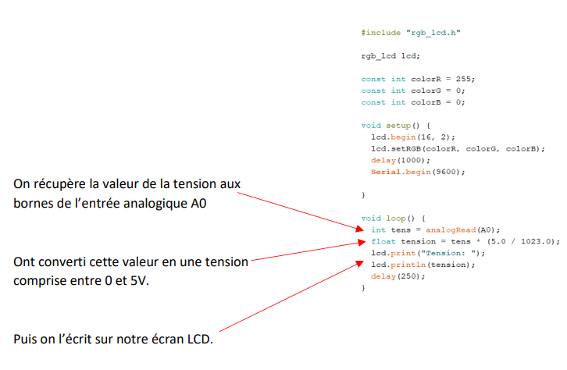
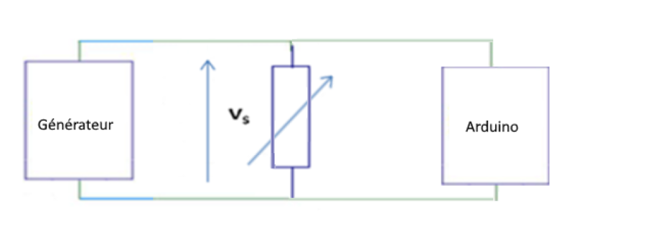
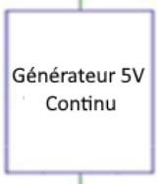
Mesure de tension avec Arduino
Nous avons par la suite mesurer une tension avec l’Arduino car nous avons besoin de connaitre la tension de la batterie et du panneau solaire.

Slide 8
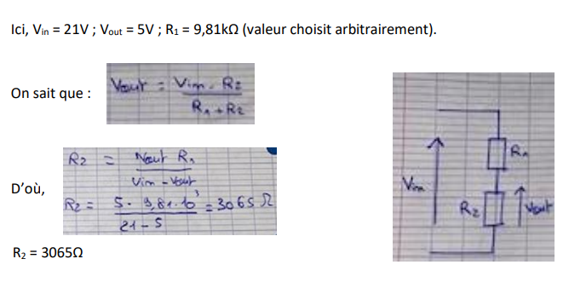
Pont diviseur de tension
Comme le panneau a une plage de tension comprise de 0 à 21V, il nous faut la convertir en un tension comprise entre 0 et 5V pour quelle soit exploitable par l’Arduino.

Slide 9
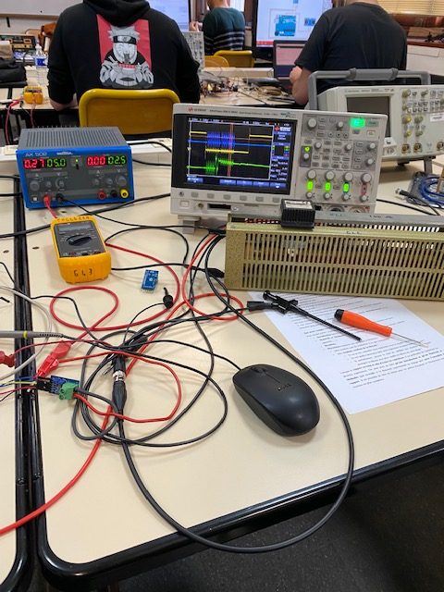

Mesure du courant avec l’Arduino
Pour la suite, nous avons voulu utiliser le capteur de courant afin de réaliser les mesures avec l’Arduino mais celui-ci nous donnait des valeurs incohérente et inexploitable pour la suite, nous avons donc étudié ce capteur afin de savoir comment il fonctionnait
Formule constructeur:

Slide 10
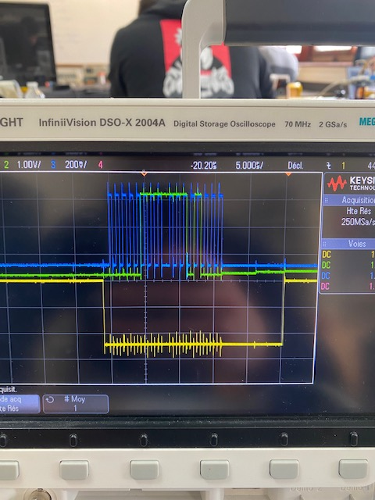
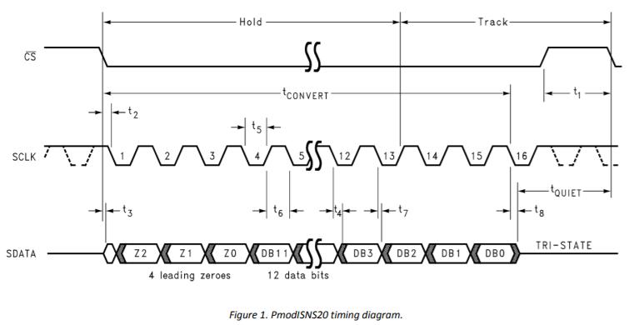
Étude du capteur
Le protocole de communication du capteur de courant est en SPI
Serial Clock
Chip select
A droite on peut voir le signal délivré par le capteur pour une certaine valeur du courant.
A gauche on voit comment le capteur fonctionne.

Slide 11
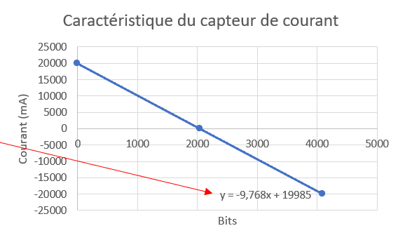
Caractéristique du Capteur
Le capteur génère 12 data bits soit 2¹² = 4096 valeurs.
En réalisant les essais on a remarqué :
Une valeur de 2048 pour un courant de 0A.
Une valeur de 9600 pour un courant de 2,57A.
Nous avons réalisé plusieurs mesures afin d’être le plus précis possible.
Nouvelle équation déterminée grâce aux mesures

Slide 12
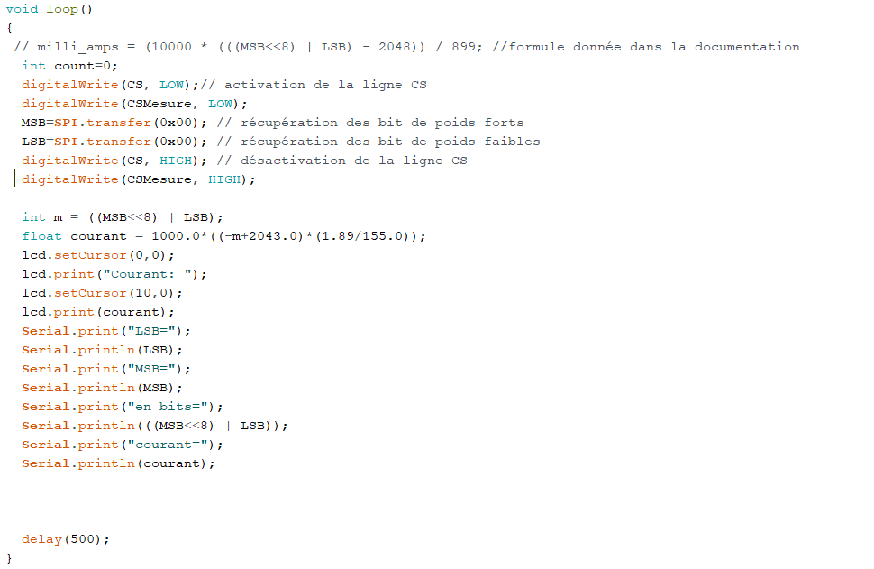
Explication du Code
Ancienne équation donnée par la documentation.
Conversion des données du capteur en bits.
Équation déterminée avec les valeurs relevées.
Écriture du courant sur l’écran LCD.

Slide 13
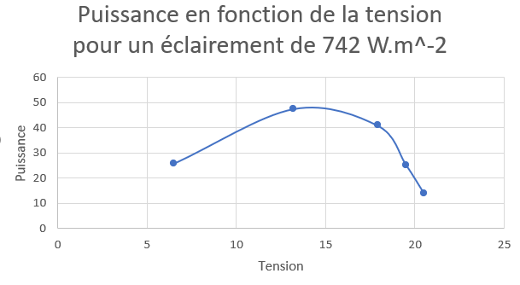
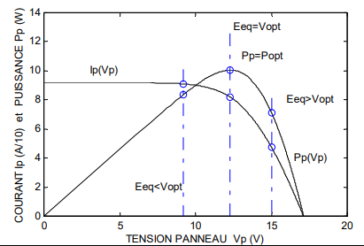
Mesures de Puissance
Maintenant que nous savons mesurer un courant et une tension à l’aide de la carte Arduino nous avons tracer la caractéristique du panneau solaire pour voir si nos calculs était cohérant avec la théorie.

Slide 14
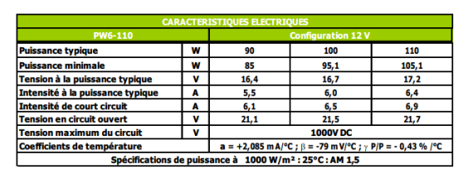
Comparaison avec la théorie
/!\ Attention: Certaines valeurs ne correspondent pas notamment comme la valeur de la puissance car les relevés n’ont pas effectués pour un même ensoleillement.

